Slide 1
ВІДХОДИ ХІМІКО-ТЕХНОЛОГІЧНИХ ВИРОБНИЦТВ

Slide 2
Класифікація відходів
За технологічним призначенням у виробництві будівельних матеріалів хімічні продукти поділяють на такі групи:
1. Сировинні матеріали (для отримання цементу, гіпсу, вапна).
2. Інтенсифікатори технологічних процесів (плавні, знижувачі твердості, розріджувачі, утворювачі гранул).
3. Добавки-модифікатори властивостей матеріалів (легуючі присадки, пластифікатори, прискорювачі твердіння).

Slide 3
Класифікація відходів
За змістом характерного хімічного компонента розрізняють такі побічні хімічні продукти:
фосфоровмісні шлаки,
фторвмісні шлаки,
гіпсовмісні продукти
вапновмісні продукти,
залізисті матеріали,
кремнеземисті матеріали .

Slide 4
Фосфорні шлаки – побічний продукт виробництва фосфору термічним способом у електропечах.
Хімічний склад фосфорних шлаків близький до складу доменних.
Сумарний вміст СаО та SiО₂ досягає 95 %.
Особливостями фосфорних шлаків є вміст Р₂О₅ і CaF₂ та знижена кількість Аl₂О_{3.}
Гранулометричний склад гранульованих фосфорних шлаків відповідає зерновому складу звичайних дрібно-або середньозернистих будівельних пісків.
Властивості гранульований шлаку електрофосфорного виробництва:
колір світло-сірий із синюватим відтінком,
структура склоподібна,
густина – 2,8 г/см³,
насипна щільність у сухому стані – 1220 кг/м³.

Slide 5
Гіпсовмісні продукти утворюються при виробництві ряду хімічних продуктів:
мінеральних кислот (фосфогіпс і фосфонапівгідрат, борогіпс, фторангідрит, фторогіпс),
органічних кислот (цитрогіпс),
хімічній обробці деревини (гідролізний гіпс),
обробці водних розчинів деяких солей і кислот (кремнегіпс, титаногіпс),
очищення промислових газів, що містять S0₂ (сульфогіпс);
виробництві солей з озерної ропи (ропний гіпс).

Slide 6
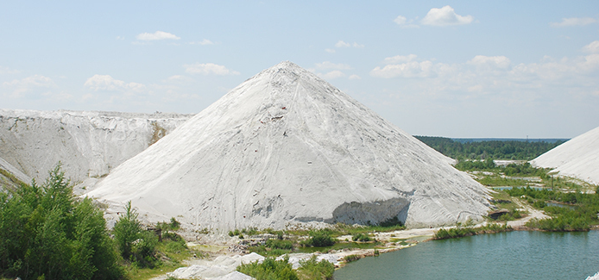
Фосфогіпс це гідрат сульфату кальцію, що утворюється як побічний продукт виробництва добрива з фосфоритної породи. В основному складається з гіпсу.
Хімічний склад фосфогіпсу на основі апатитових концентратів (%):
СаО – 39-40;
SО₃ – 56-57;
Р₂О₅ (заг.) – 1,0-1,2;
Р₂О₅ (водорозчин.) – 0,5-0,6;
F – 0,3-0,4.

Slide 7
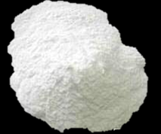
Карбідне вапно є відходом ацетиленового виробництва
Це вапно другого сорту має синюватий відтінок.
Застосовують для приготування будівельних розчинів лише після зникнення запаху ацетилену. Для цього карбіде вапно витримують на відкритому повітрі протягом 30-60 днів.

Slide 8
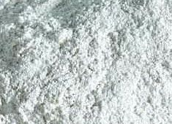
Відходи шкіряної і текстильної промисловості
Підзол − вапно 3-го сорту, змішане з ворсом.
Вимагає протирання крізь сито з отворами не більшими 10 х 10 мм.
Окшара − вапно 3-го сорту, змішане з дрібним вовняним ворсом.
Її слід витримувати протягом 5-6 міс у відвалах або ящиках на відкритому повітрі до повного видалення хлору.

Slide 9
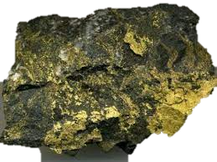
Піритні недогарки відхід переробки сірчаного колчедану (піриту) в сірчану кислоту.
Хімічний склад піритних недогарків (%):
Fe₂О₃ – 56-77; SiО2 – 9-22; Аl₂О₃ – 1-18;
СаО – 0,8-5; MgO – 0,1-0,2; SО₃ – 1-11; втрати після прожарювання – до 5,5%.
За мінералогічним складом − це суміш оксидів заліза з піритом, що не прореагував, і оксидами інших металів.
Гранулометричний склад характеризується порівняно високою дисперсністю, переважна більшість зерен (понад 90%) має крупність трохи більше 0,14 мм.

Slide 10
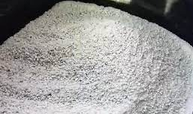
Кремнеземисті побічні продукти хімічної промисловості
Сиштоф − твердий залишок після одержання хлориду або сульфату алюмінію з каоліну.
Хімічний склад : SiО₂ − до 55%, Аl₂О₃ − до 20%, SО₃ − до 12%, втрати при прожарюванні − 10%.
Сиштоф також отримують під час виробництва сірчанокислого алюмінію з глини.
У таких відходах міститься 80-90% активного кремнезему. Домішками при цьому є глина, що не розклалася, і сульфат або хлорид алюмінію.

Slide 11
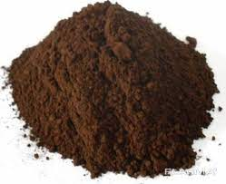
Відходи гідролізного виробництва
Лігнін — один з компонентів деревмнм, нерегулярний полімер з розгалуженими макромолекулами, побудованими головним чином із залишків заміщених фенолоспиртів.
Властивості лігніну:
вологість – 65-70 %,
середня густина – 500-600 кг/м³,
теплопровідна здатність – 6300-7600 кДЖ/кг,
зольність до 3 %,
внутрішня поверхня – 70-800 м²/г.

Slide 12
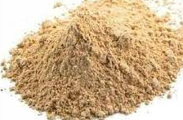
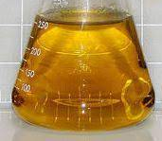
Поверхнево-активні речовини - це органічні сполуки, в молекули яких входять одночасно полярна група (наприклад, ОН, СООН, NH) та неполярний вуглеводневий ланцюг.
Загальною особливістю ПАР є здатність до адсорбції.
Розрізняють гідрофілізуючі та гідрофобізуючі ПАР.
Серед гідрофілізуючих ПАР найбільш поширені концентрати технічних лігносульфонатів (ЛСТ) − відходи, одержувані з сульфітних лугів, що утворюються при варінні сульфітної целюлози, фурфуролу, органічних кислот.
Представником гідрофобізуючих ПАР на основі нафтенових кислот є милонафт − відхід очищення дистилятів нафти їдким натрієм.
Технічний лігносульфонат
Милонафт

